Slide 1
第5章 设计图样的绘制 习题讲解
朝阳区线上课堂·十一年级通用技术
北京市日坛中学 罗培龙

Slide 2
1．技术语言是一种在技术活动中进行信息交流的特有的语言形式。能直接用于工程施工和产品加工制作，且最规范的一种设计交流的技术语言是（ ）
C
A．图表 B．口头语言 C．技术图样 D．模型

Slide 3
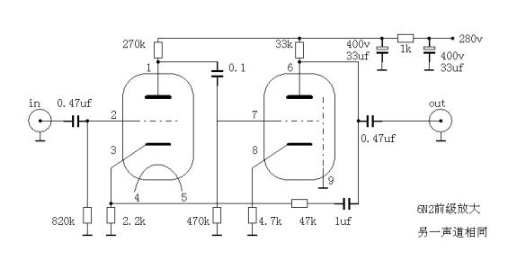
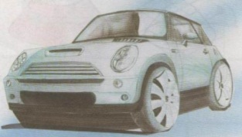
2．下列技术图样中属于机械加工图的是（ ）
A
A
B
C
D

Slide 4
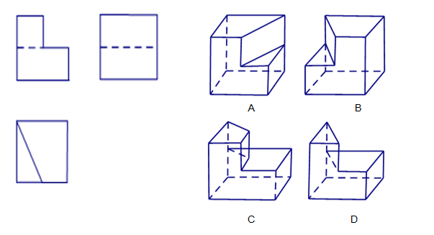
3．某几何体的三视图，则这个几何体的直观图是（ ）
D

Slide 5
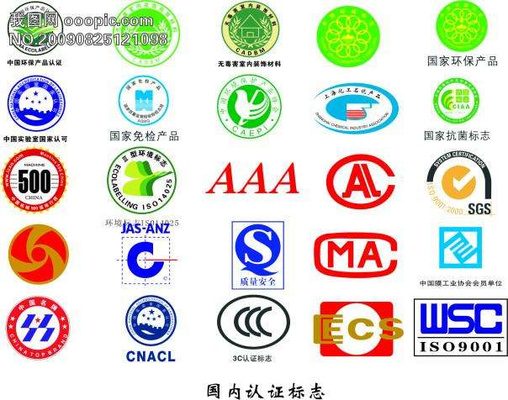
4．下列标志中属于我国的强制性技术规范“食品市场准入”标志的是（ ）
A
Δ技术的语言
Δ设计的技术规范原则

Slide 6
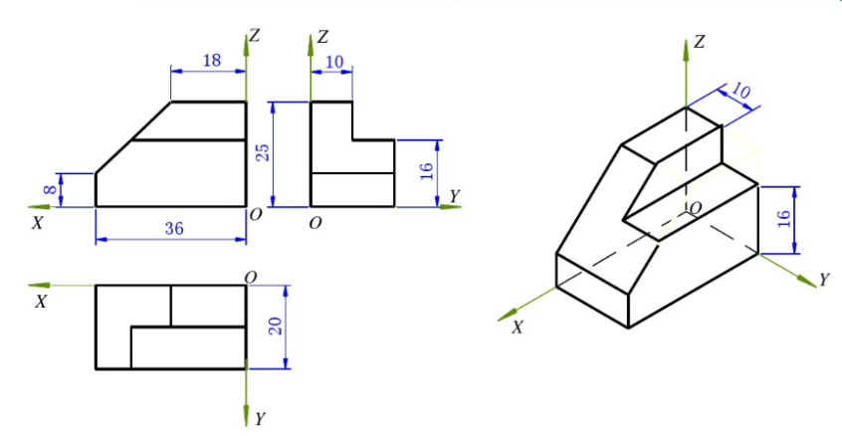
5.正等轴测图上表现物体的长、宽、高三个方向的坐标轴之间的夹角是( )度。 A．60 B．90 C．120 D．180
C

Slide 7
6．下面是某模具的轴测图和主视图，相应的左视图是（ ）。
B

Slide 8
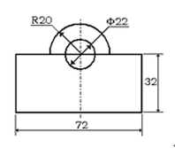
7.如图所示，图样中的尺寸标注错误的是（ ）
C
线性尺寸的尺寸数字一律标写在尺寸线的上方或其中断处，水平方向尺寸字头向上。
垂直方向尺寸数字写在尺寸线的左边，且字头向左。
A.R20的标注 B.Φ22的标注 C.32的标注 D. 72的标注

Slide 9
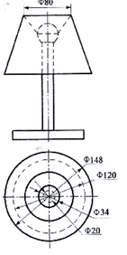
8.如图所示为某台灯的主视图和俯视图及部分尺寸标注。该台灯圆形底座的直径为（ ）
B
A.148cm B．148mm C.120mm D.120cm
圆与圆弧的标注整圆或大于半圆的圆弧标注直径，表示直径的符号是$∅$。
半圆或不足半圆的圆弧标注半径表示半径的符号是R。

Slide 10
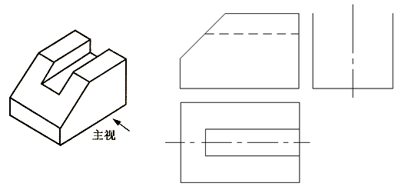
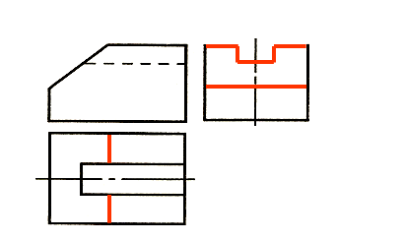
9.左侧为某零件的正等轴测图，右侧图中给出了主视图，请按尺规作图的要求用铅笔补全俯视图和左视图所缺线条。

Slide 11
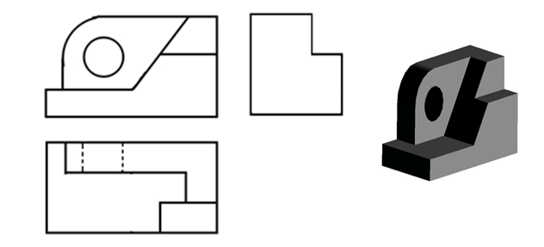
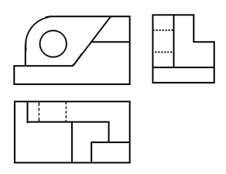
10. 根据轴测图所示，请补全俯视图和左视图中所缺的图线。

Slide 12
谢谢您的观看
北京市朝阳区教育研究中心 制作

